Slide 1

Застосування інтеграла при розв'язуванні прикладних задач
Загальноосвітня школа I-III ступенів №2
м.Красноармійськ

Slide 2
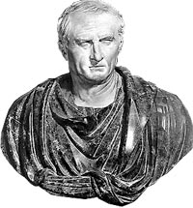
«Не досить оволодіти премудрістю, потрібно також уміти користуватися нею.»
Цицерон

Slide 3

Рубрика «Повторимо теорію!»
С У М А
Н Ь Ю Т О Н
Л Е Й Б Н І Ц
К Р И В О Л І Н І Й Н А
П І Д І Н Т Е Г Р А Л Ь Н А
Д И Ф Е Р Е Н Ц І А Л
І Н Т Е Г Р У В А Н Н Я

Slide 4


Рубрика
«Знайди помилку»

Slide 5



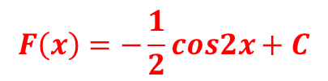


Рубрика «Сам собі режисер»
Знайти первісні для функцій:
а) f(x) =10х
б) f(x) = х²
в) f(x) = -5 cosx
г) f(x) =sin 2x
д) f(x) = 6х²
е) f(x) = 3
$$F\left(x\right)=5x^{2}+C$$
$$F\left(x\right)=\frac{x^{3}}{3}+C$$
$$F\left(x\right)=−5sinx+C$$
$$F\left(x\right)=−\frac{1}{2}cos2x+C$$
$$F\left(x\right)=2x^{3}+C$$
$$F\left(x\right)=3x+C$$

Slide 6
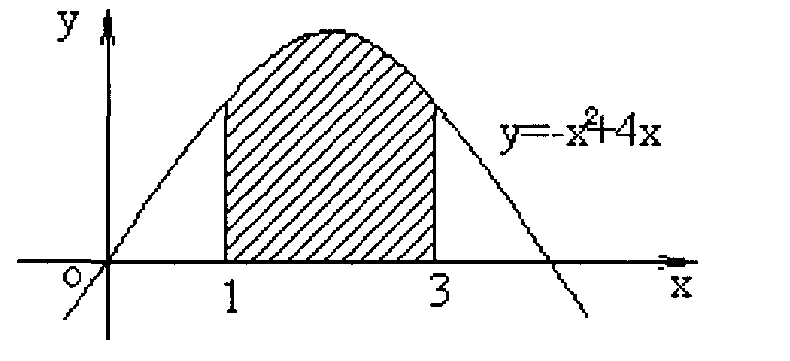
Рубрика «Сам собі режисер»
Скласти формулу для обчислення площі криволінійної трапеції :

Slide 7
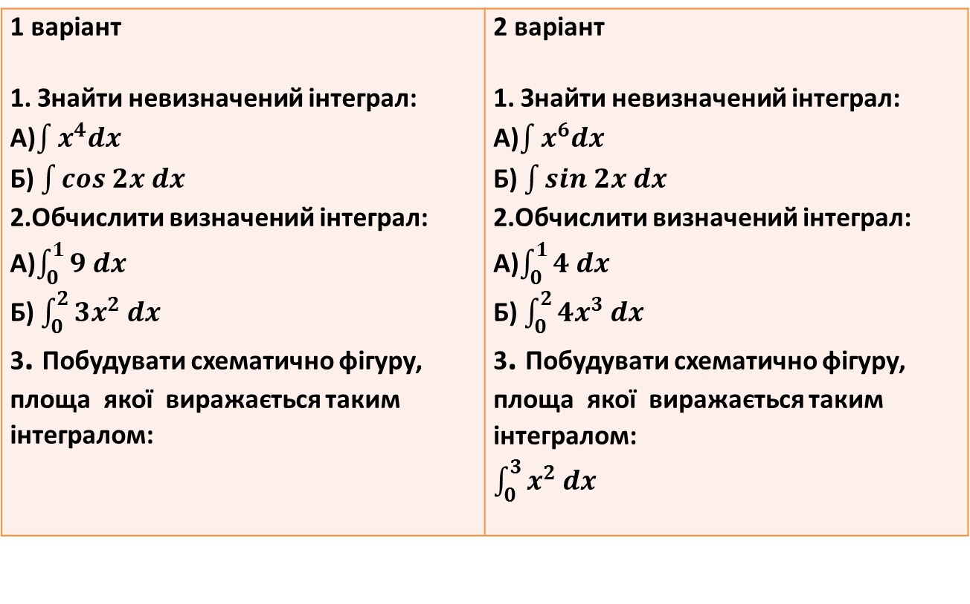
Самостійна робота
1 варіант 1. Знайти невизначений інтеграл: А)$\int{x^{4}dx}$ Б) $\int{cos 2x dx}$ 2.Обчислити визначений інтеграл: А)$\int_{0}^{1}{9 dx}$ Б) $\int_{0}^{2}{3x^{2} dx}$ 3. Побудувати схематично фігуру, площа якої виражається таким інтегралом: | 2 варіант 1. Знайти невизначений інтеграл: А)$\int{x^{6}dx}$ Б) $\int{sin 2x dx}$ 2.Обчислити визначений інтеграл: А)$\int_{0}^{1}{4 dx}$ Б) $\int_{0}^{2}{4x^{3} dx}$ 3. Побудувати схематично фігуру, площа якої виражається таким інтегралом: $\int_{0}^{3}{x^{2} dx}$

Slide 8
ВІДПОВІДІ

Slide 9
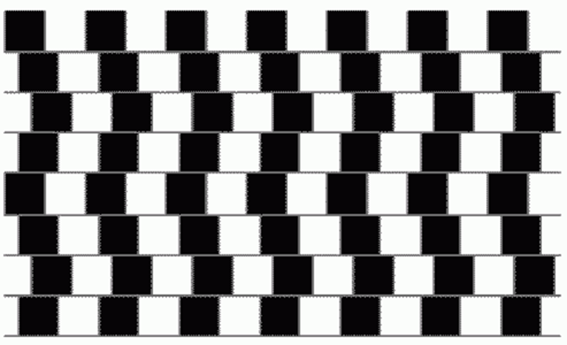
Чи паралельні горизонтальні лінії?

Slide 10

Яку фігуру ви бачите всередині?

Slide 11
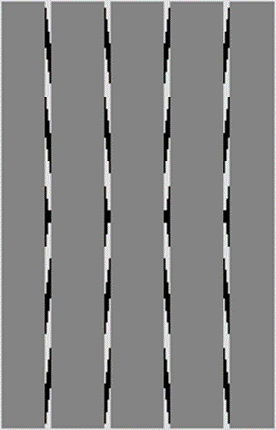
Прямі обвиті мотузками.
Чи вони паралельні?

Slide 12

Який круг більше?

Slide 13
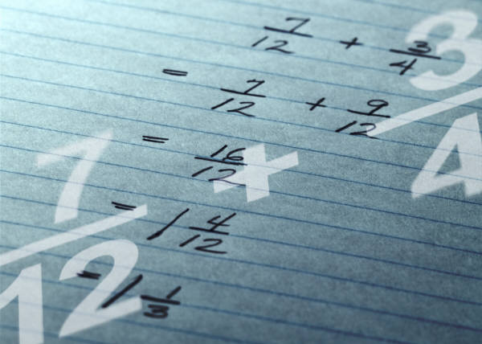

Застосування інтеграла

Slide 14
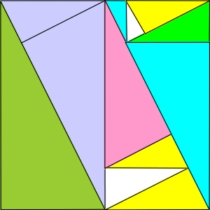
Дослідження творчої групи
«Геометри»

Slide 15
Дослідження творчої групи
«Фізики»

Slide 16

Дослідження творчої групи
«Економісти»

Slide 17
Прикладні задачі
1. Обчислити площу фігури, яка обмежена лініями:
2. Для кращого обслуговування заїзду гонок серії „Формула-1” майстри визначили найкращий закон зміни швидкості руху автомобіля прямою трасою: v(t) = 2·(t+2)^{5/2}. Який шлях проїде пілот цієї гонки за 7 секунд від початку руху? Який шлях він проїде за сьому секунду?
3. Продуктивність праці робітника протягом дня задається функцією z(t) = – 0,00645t² + 0,05t + 0,5 (грош. од./год), де t – час в годинах від початку роботи, 0 ≤ t ≤ 8. Знайти функцію, яка показує обсяг продукції (у вартісному виразі) та його величину за робочий день.

Slide 18
Вправа «Сходинки»
Я повторив…
Я вивчив…
Я навчився…

Slide 19
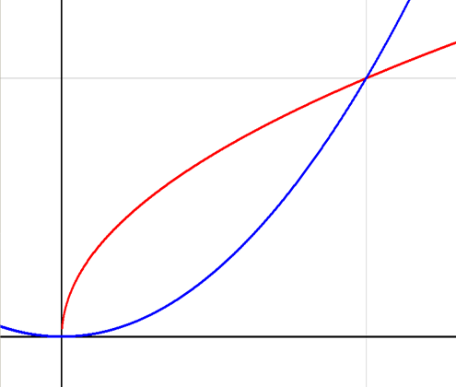
Домашнє завдання
Знайти площу пелюстка ромашки, який розміщено між дугами парабол у=х² та у=

Slide 20

«Забути не можна пам'ятати»

Slide 21

ДЯКУЮ ЗА УРОК!!!

